Slide 1
浅谈ITSS (Information Technology Service Standard)
上海北宙企业管理咨询有限公司 戚依军/Raymond Qi

Slide 2
议 程
Agenda
什么是ITSS
为什么要实施ITSS
一个咨询老师对ITSS的看法

Slide 3

一个重要的说明
ITSS – 信息技术服务标准
目前大家常说的“通过ITSS”
其实主要指的是
《信息技术服务运行维护-通用要求》

Slide 4
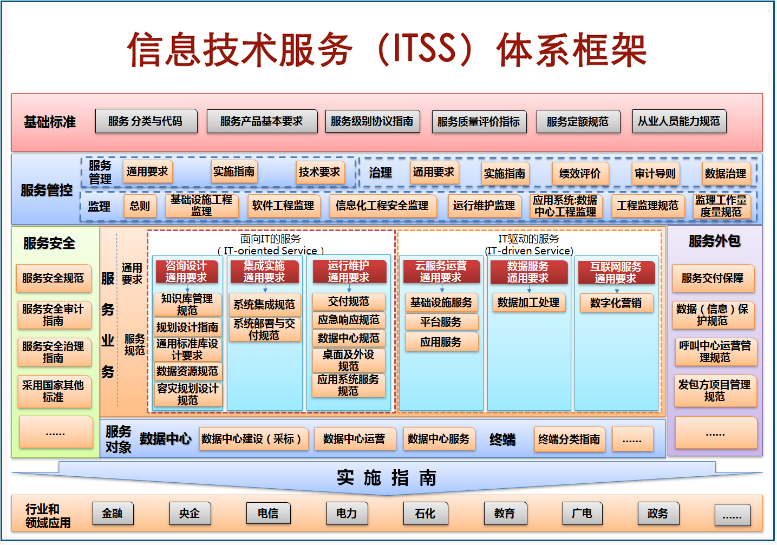
ITSS 概览
特点：
作为标准群，具有多个标准，具有整合性的益处。
针对中国的实际情况与可操作性，提出了人员、流程、资源、技术四要素的概念。
具有可操作性的标准。
对服务质量、人员均有特定的标准。

Slide 5
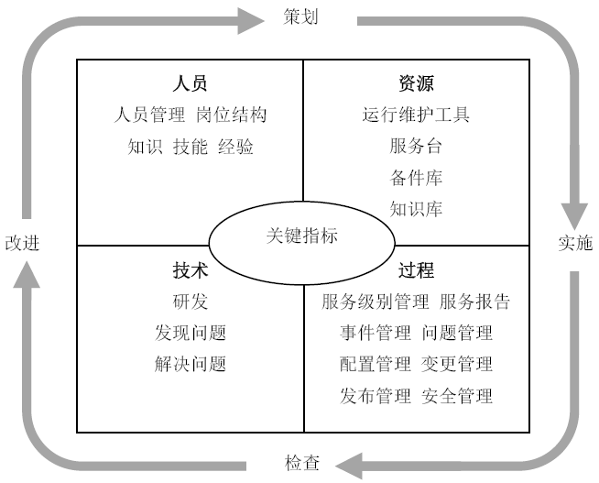
ITSS服务能力模型
ITSS服务能力模型

Slide 6
下面看看什么是运维通用要求
能力四要素
人员管理
岗位结构
知识
技能
经验
运行维护工具
服务台
备件库
知识库
人员
技术
资源
服务级别管理
服务报告
事件管理
问题管理
配置管理
变更管理
发布管理
安全管理
研发
发现问题
解决问题
过程
P-D-C-A

Slide 7
运维通用要求解读-5-1：能力管理
运维服务能力管理
  主要是对整体的运行维护服务能力提出要求，要求供方在提供运维服务是所应该具备的基本条件，也可以作为需方评估供方能力的参考要素。
要点与难点
  PDCA（计划-执行-检查-确认）；
  能力计划；
  组织与范围；
  服务目录 – 必须符合《GB-T 29264-2012 信息技术服务 分类代码》规则。

Slide 8
运维通用要求解读-5-2：人员管理
人员管理与岗位管理
  人员管理制度；
  考核办法；
  培训计划；
  人员的连续性管理。
人员知识、技能与经验
  知识掌握程度与证明 －学历证书；
  技能的相关证明 －专业证书；
  经验的证明－项目经验（个人简历）。

Slide 9
运维通用要求解读-5-3：资源管理
运维工具
  运维管理工具，监控工具，专用工具（不强制要求）。
服务台
  专人负责的渠道，服务台管理制度。
知识库
  知识库与知识库的应用工具，知识库管理制度。
备件库
  备件库管理制度，安全库存 －（如不适用，需说明。譬如：纯软件运维）。

Slide 10
运维通用要求解读-5-4：技术管理
技术研发
  运维技术研发的投入
  运维技术研发的成果
发现问题与解决问题技术
  信息采集的手段
  核心技术的掌握
  诊断方案或手册
  测试的方法

Slide 11
运维通用要求解读-5-5：流程管理
服务级别管理
  服务目录，服务级别协议，SLA考核自评估机制。
服务报告
  服务报告的活动，服务报告计划，服务报告模板。
事件管理
  事件管理的活动，事件分类、分级机制，事件升级机制，满意度调查机制，事件解决评估机制。
问题管理
  问题管理的活动，问题分类管理机制，问题导入知识库机制，问题解决评估机制。
配置管理
  配置管理的活动，配置数据库管理机制，配置项审计机制。
变更管理
  变更管理的活动，变更类型和范围的管理机制，变更完成情况进行统计分析。
发布管理
  发布管理过程一致的活动，包括规划、构建、测试、验证、部署等
信息安全管理
  信息安全管理过程（包括安全方针、策略等）、风险评估记录、信息安全控制措施及实施记录

Slide 12
几个重要信息
2015年已经进入正式分级（共四级）
  http://www.itss.cn/itss_webmap/itss_tzggcd/2015/01/28/61815bc05e0f448395bd3b2e253659e3.html?cdm=itss_tzgg
  原通过企业默认二级
  由当地评估机构评估三、四级
  二级需要具备二级集成资质，由行业级评估机构进行，需答辩。否则，需三级资质一年以上。

Slide 13
运维服务能力成熟度评估 － 申请条件
１、具有独立法人地位
２、已按照《运维服务能力成熟度》对应等级特征和关键指标建立了运维服务能力体系，且已有效运行三个月以上; (一级要求６个月以上）
３、能够提供运维服务能力管理、人员、资源、技术和过程等有效证据；
４、持有《信息技术服务标准ＩＴＳＳ符合性证书》（运维服务能力成熟度低一级）满一年，或申请单位从事信息系统运维服务业务满２年以上方可申请３级。满一年可申请４级
注：
  ２０１５年、拥有系统集成２级以上方可申请ＩＴＳＳ能力成熟度２级资质。

Slide 14
议 程
Agenda
什么是ITSS
为什么要实施ITSS
一个咨询老师对ITSS的看法

Slide 15
通过“ITSS运维通用要求”的主要价值
让运维管理工作更顺畅
从人员、流程、技术、资源入手，明确职责
具备行业竞争力
公司实力和社会认可度的认证
有效管理带来的行业竞争力
提升IT人员服务意识
明确对客户的满意度测评与保障
让开发、需求等部门进入到“大运维”管理的线路中
明确相关成熟度级别，找到差距

Slide 16
通过“ITSS运维通用要求”后的真实价值
金仕达卫宁（卫宁健康）
股价在完成北京答辩后，从50元左右，在6个月内涨至206元
中信信息（信息发展）
在获得ITSS二级认证后，股价从50元左右，在6个月内涨至160元
润和软件 （润和软件 + 江苏开拓）
从开始做ITSS后的6个月，股价从20元左右上涨至90元
江苏开拓作为旗下分公司，在获得ITSS二级资质后，全面承担起润和集体所有IT运维服务。后续不停加强ITSS体系的落地工作
公司从一开始的过证为主，向落地实施，从安徽大区到上海大区落地实施

Slide 17
议 程
Agenda
什么是ITSS
为什么要实施ITSS
一个咨询老师对ITSS的看法

Slide 18
心路历程
我的心路历程
客户的心路历程
鄙视 → 认可 → 推广
我们纯拿证 →
好像应该这样做
→我们就要这样做！

Slide 19
ITSS咨询过程中最喜欢的部分
答辩辅导
  不同团队领导之间的碰撞
  逐步了解彼此之间的工作方式和内容，真正相辅相成。
  为将来体系落地，打下基础。
  最重要的：让高层知道IT运维在做什么，为什么要这样做，做到什么程度算正常。谁应该做什么。IT运维的价值是什么？

